Slide 1
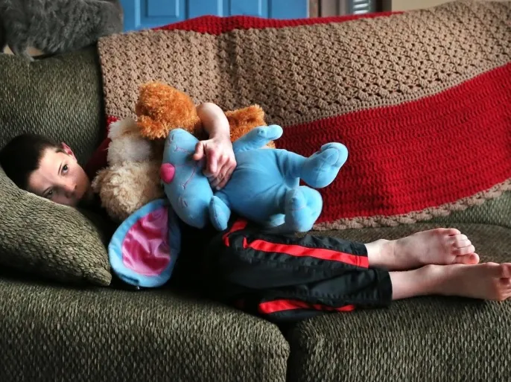
متلازمة الكحول الجنينية الاعراض والاسباب
م.د. بان حسين حميدي 2024-2025

Slide 2
مقدمة
إن متلازمة الكحول الجنينية حالة تظهر بين الأطفال، وتنتج عن التعرض للكحول أثناء حمل الأم. تسبب متلازمة الكحول الجنينية تلف المخ ومشاكل بالنمو. تختلف المشاكل التي تسببها متلازمة الكحول الجنينية من طفل لآخر، ولكن لا يمكن عكس المشاكل التي تسببها المتلازمة.
لا يوجد كمية من الكحول آمنة للاستخدام أثناء الحمل. إذا شربتي الكحول أثناء الحمل، فأنتِ تضعين طفلك أمام خطر الإصابة بمتلازمة الكحول الجنينية.

Slide 3
وقد يؤدي هذا إلى موت الجنين والإجهاض، أما الأجنة الذين يبقون على قيد الحياة ويولدون فقد يعانون مشاكل دائمة.
وتشير التقديرات في الولايات المتحدة إلى أن ما لا يقل عن 25% من نزلاء السجون يعانون من متلازمة الجنين الكحولي ولم يجر تشخيصهم طبيا بالشكل الصحيح، وأن 55% من المصابين بهذه المتلازمة ممن تتراوح أعمارهم بين 12 و55 عاما إما يدخلون السجن وإما يصبحون نزلاء مراكز علاج إدمان المخدرات والكحول أو المصحات العقلية.
وشهد عام 2019 تشخيص 252 حالة في بريطانيا مصابة بمتلازمة الجنين الكحولي، إلا أن المتخصصين يرون أن الرقم الحقيقي قد يصل إلى الآلاف، خاصة أن الكثير من الأطفال الذين يعانون من تلك الأعراض يشخصون على أنهم مصابون بمرض التوحد

Slide 4
ويكمن أحد أهم الإشكالات في تشخيص الأطفال الذين يعانون من هذه المتلازمة في حقيقة أن المدمنات على الكحول غالبا ما ينتهي الحال بأطفالهن في مراكز الرعاية الاجتماعية، لذلك يكون من الصعب معرفة حقيقة تناول الأم للكحول في المقام الأول، الأمر الذي يخفي أهم وأول خيط للتشخيص الصحيح.

Slide 5
اسباب متلازمة الكحول الجنينية
عند تناول الأم للكحوليات، يصل إلى الجنين عبر المشيمة، ولا يمتلك جسم الجنين الضعيف إمكانية معالجة الكحول أو التعامل معه كما يحدث في الإنسان البالغ، وفي هذه الحالة يمنع وصول الغذاء والأوكسجين إلى الأعضاء الحيوية للجنين.
وفقا للدراسات فإن نسبة حدوث الضرر في الأسابيع الأولى من الحمل تكون كبيرة، خاصة إذا تناولت الأم كمية كبيرة من الكحول وإذا كانت لا تعلم بوجود الحمل، كما يكون أكثر ضررا خلال الأشهر الثلاثة الأولى من الحمل.

Slide 6
عوامل خطر الإصابة بمتلازمة الكحول الجنينية
تجنب الكحول أثناء الحمل : حتى الشرب الخفيف يشكل مخاطر على نمو الجنين.
مخاطر الشراهة أو شرب الخمر بكثرة: مثل هذه السلوكيات تزيد بشكل كبير من احتمالية الإصابة بمتلازمة الكحول الجنينية.
أهمية رعاية ما قبل الولادة : تعد الفحوصات المنتظمة قبل الولادة ضرورية للكشف المبكر والوقاية من حالات مثل متلازمة الكحول الجنينية؛ ابحث عن خيارات الرعاية الصحية التي يمكن الوصول إليها في مكان قريب.

Slide 7
الاعراض
تختلف الأعراض من طفل لآخر وفقا لشدة الضرر، وبالتالي فهناك العديد من الأعراض المحتملة تتراوح ما بين معتدلة إلى حادة، ويمكن أن تشمل
العيوب الجسدية
ملامح وجه مميزة، وتشمل عيونًا صغيرة وشفة علوية رفيعة بشكل استثنائي وأنفًا صغيرة ومقلوبة وسطح جلد ناعمًا بين الأنف والشفة العلوية
تشوهات المفاصل والأطراف والأصابع
نمو بدني بطئ قبل الولادة وبعدها
صعوبة في الرؤية ومشاكل في السمع
محيط رأس وحجم دماغ صغير
عيوب القلب ومشاكل الكلى والعظام

Slide 8
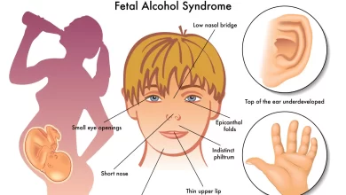

Slide 9
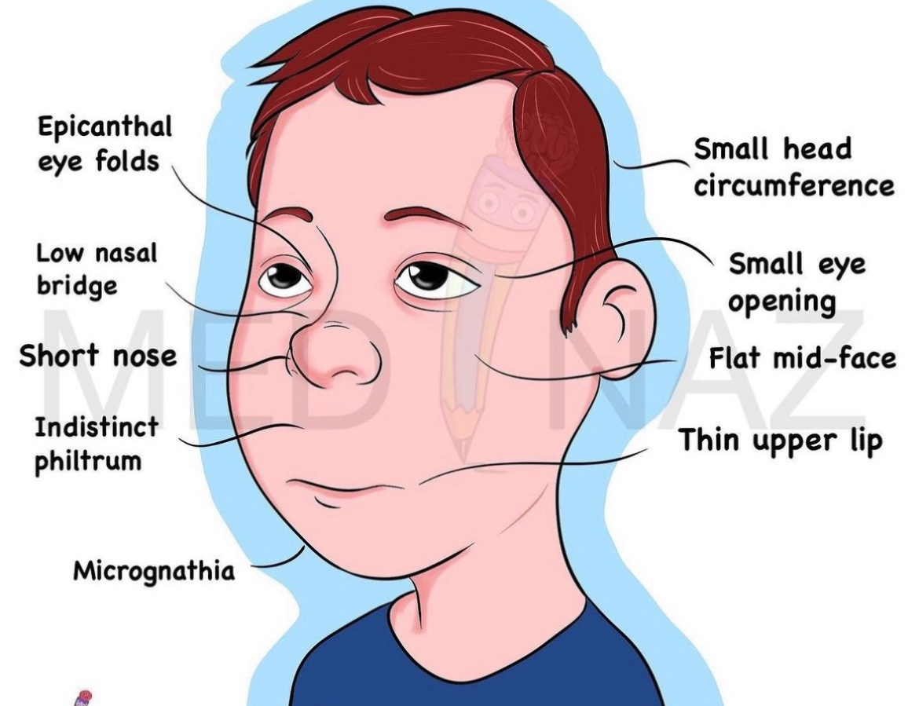

Slide 10
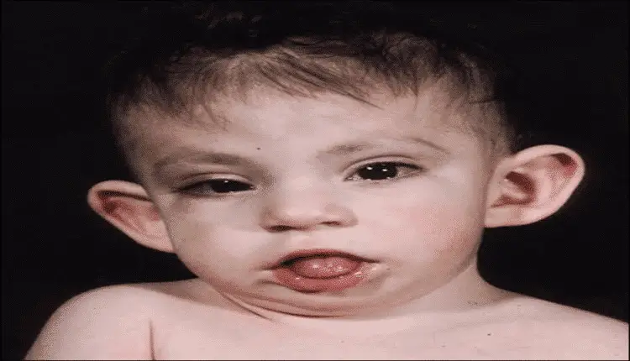

Slide 11
مشاكل الدماغ والجهاز العصبي المركزي
قد تتضمن مشاكل الدماغ والجهاز العصبي المركزي:
ضعف التعاضد أو الاتزان
الإعاقة الذهنية واضطرابات التعلم وتأخر النمو
ضعف الذاكرة
صعوبة الانتباه ومعالجة المعلومات
صعوبة في التفكير وحل المشكلات
صعوبة في تحديد عواقب الاختيارات
ضعف مهارات الحكم على الأشياء
العصبية أو النشاط المفرط
سرعة تغير المزاج

Slide 12
المشكلات الاجتماعية والسلوكية
يمكن أن تتضمن المشكلات في أداء الوظائف والتأقلم والتفاعل مع الآخرين، ما يلي:
صعوبات في التعليم
صعوبة البقاء بصحبة الآخرين
ضعف المهارات الاجتماعية
مشكلة في التكيُّف مع التغيير أو الانتقال من مهمة إلى أخرى
مشكلات في السلوك والسيطرة على الاندفاع
ضعف إدراك الوقت
مشكلات في الاستمرار في تنفيذ المهام
صعوبة تخطيط الأهداف وتنفيذها

Slide 13
كيف يتم تشخيص متلازمة الجنين الكحولي؟
يتميّز تشخيص هذه المتلازمة بعدم اعتماده على أيٍ من الفحوصات المخبريّة , الصور الاشعاعيّة أو التشخيص النفسي وانما يعتمد على دراسة التاريخ الكحولي للأم وخاصةً أثناء حملها بحيث يلجأ الأطباء لمعرفة تناول الأم للكحول أثناء الحمل او عدمه , كميّة الكحول التي اعتادت تناولها , الفترة الزمنيّة من الحمل لتناولها كما يتم التشخيص أيضاً من خلال الأعراض الظاهرة عند الطفل ومدى ملائمتها وارتباطها بالمتلازمة كما يتم تشخيص القدرات الذهنيّة للطفل واخضاعه لفحص الذكاء للكشف عن أيٍ من صعوبات التعلُم التي تُرافق هذه المتلازمة

Slide 14
المضاعفات
يمكن أن يؤدي الى العديد من المضاعفات.
قد تتضمن المشكلات السلوكية غير الموجودة عند الولادة والتي قد تنتج عن الإصابة بمتلازمة الكحول الجنينية (الإعاقات الثانوية):
اضطراب نقص الانتباه مع فرط النشاط العدوانية، والسلوك الاجتماعي غير المناسب، وكسر القواعد والقوانين
إدمان المواد الكحولية أو المخدرة

Slide 15
اضطرابات نفسية، مثل الاكتئاب، أو القلق أو اضطرابات الأكل
مشاكل في البقاء بالمدرسة أو استكمال الدراسة بها
مشاكل في المعيشة المستقلة والتوظيف
سلوك جنسي غير مناسب
الوفاة المبكرة بالصدفة، أو القتل أو الانتحار

Slide 16
علاج متلازمة الجنين الكحولي
متلازمة الجنين الكحولي ليس لها علاج لكن يمكن من خلال التشخيص المبكر المساهمة في تقليل هذه الأعراض، وإحراز تقدم كبير مع الأخذ في الاعتبار المتابعة الدورية مع طبيب مختص، كما يمكن العلاج في المنزل من خلال عمل نظام لمساعدة الأطفال على تخطي هذه الأعراض أو التأقلم معها.

Slide 17
العلاج بالأدوية هناك مجموعة من الأدوية تساهم في الحد من هذه الأعراض ومنها:
مضادات الاكتئاب
المنشطات لعلاج نقص التركيز، وفرط النشاط، وغيرها من المشاكل السلوكية.مضادات الذهان لعلاج القلق.
التدريب السلوكي لتعليم الأطفال المهارات الاجتماعية
تقديم المشورة تدريب المرافقين مثل الآباء على كيفية التعامل مع أطفالهم المصابين بالمتلازمة.
العلاجات البديلة تشمل أيضا تقنيات الحركة، مثل ممارسة الرياضة أو اليوغا.

Slide 18
كيف يمكن الوقاية من متلازمة الجنين الكحولي؟
عدم تناول الكحول بالنسبة للمرأة أثناء الحمل هو أفضل وسيلة للوقاية من إنجاب طفل يعاني من هذه المتلازمة مدى الحياة، وهناك مجموعة من الإرشادات والنصائح التي تساعد على ذلك ومن بينها:التوقف عن الشرب خلال فترة الحمل.استشارة الطبيب إذا كانت المرأة تعاني من إدمان الكحول.

Slide 19


